Slide 1
KONFERENCIJA „Zajedno znanjem” „Nije znanje znati već je znanje znanje dati” Centri znanja zajedno „Doprinos branitelja i stradalnika Domovinskog rata u stvaranju digitalne i zelene Hrvatske”
Zagreb, 28. studenoga 2023.

Slide 2
9. CENTAR ZNANJA
Područje djelovanja 9. Centra znanja za društveni razvoj je unaprjeđenje kvalitete življenja hrvatskih branitelja i stradalnika iz Domovinskog rata.

Slide 3
9. Centar znanja - 14 udruga iz Domovinskog rata do 2023. godine
Savez udruga obitelji zatočenih i nestalih hrvatskih branitelja
Zajednica županijskih zajednica, udruga i članova HVIDR-a RH
Udruga djece poginulih i nestalih hrvatskih branitelja Domovinskog rata
Udruga hrvatskih dragovoljaca Domovinskog rata
Udruga dragovoljaca i veterana Domovinskog rata Republike Hrvatske
Zbor udruga veterana hrvatskih gardijskih postrojbi
Udruga veterana 4. gardijske brigade
Udruga 5. gardijske brigade „Sokolovi“.
Udruga specijalne policije iz Domovinskog rata
Zajednica udruga hrvatskih branitelja liječenih od posttraumatskog stresnog poremećaja Republike Hrvatske
Zajednica udruga hrvatskih civilnih stradalnika iz Domovinskog rata Hrvatske
Udruga branitelja i veterana vojne policije iz Domovinskog rata
Udruga Bojna Frankopan
Hrvatski časnički zbor – zajednica udruga

Slide 4
Nakon stupanja na snagu novog načina sustava podrške NZRCD, od kolovoza 2023.
9. CENTAR ZNANJA
ostaje
Zajednica županijskih zajednica, udruga i članova
HVIDR-a RH

Slide 5
UVOD U RAD UDRUGA branitelja i stradalnika Domovinskog rata
Dugi niz godina od svoga osnivanja, udruge branitelja i stradalnika Domovinskog rata u fokusu svoga rada imale su sveobuhvatnu skrb o svojim članovima, koji su prava na ostvarivanje statusa, pravnu i zdravstvenu zaštitu nakon teškog ranjavanja, ozljede ili oboljenja u obrani suvereniteta RH, odnosno brigu o obiteljima poginulih, umrlih i nestalih hrvatskih branitelja, potraživali prvenstveno u svojim udrugama.
Tome u prilog najbolje govori činjenica da je inicijativa za osnivanje HVIDR-a RH nastala davne 1992. godine od strane ranjenika teško stradalih u Domovinskom ratu, koji su se nalazili na liječenju u Kliničkom zavodu za rehabilitaciju i ortopedska pomagala u Božidarevićevoj ulici. Nedugo nakon toga, iste je godine održana Osnivačka skupština HVIDR-a RH u Zagrebu.
Tijekom dugogodišnjeg rada udruga, najvažnija je bila skrb, resocijalizacija i rehabilitacija članova udruga stradalnika, branitelja i članova njihovih obitelji, provođenje humanitarnih aktivnosti, kao i promicanje vrijednosti Domovinskog rata, dok su istovremeno, slijedom razvoja i stabilizacije rada, došli na red projekti koji su obuhvaćali kontinuirane edukacije, modernizaciju, digitalizaciju, ekološke akcije i zaštitu okoliša, te ostale aktivnosti 9. Centra znanja.

Slide 6
Doprinos branitelja i stradalnika Domovinskog rata u stvaranju digitalne Hrvatske
Provedba aktivnosti digitalizacije u udrugama branitelja i stradalnika došla je kao nastavak modernizacije, olakšavanja rada, potrebe očuvanja arhivskog gradiva, a posebice važnosti očuvanja sjećanja na povijesne ratne postrojbe i obljetnice Domovinskog rata.
Moramo naglasiti da su sve udruge okupljene u 9. Centar znanja, tijekom godina aktivno provodile aktivnosti informatizacije, promidžbe i vidljivosti rada, kroz objave sadržaja svih projekata u digitalnom obliku slijedom razvoja Baze znanja za društveni razvoj na web stranicama, društvenim mrežama i on-line platformama.
Obzirom da je nemoguće navesti sve konkretne primjere digitalizacije udruga, u nastavku ćemo nastojati opisati doprinos udruga branitelja i stradalnika Domovinskog rata u provedbi aktivnosti projekata digitalizacije rada, odnosno razvoja Digitalne Hrvatske.

Slide 7
HVIDR-a RH Doprinos razvoju DIGITALNe HRVATSKe
Započeli sa digitalizacijom evidencije baze članstva od 1997. godine.
Digitalizacija izrade članskih iskaznica u formatu osobne iskaznice i izrada na posebnom printeru u uredu udruge od 2005. godine.
Digitalizacija urudžbenog zapisnika, knjigovodstva i arhivskog gradiva.
Ulaskom u sustav institucionalne potpore i Centre znanja povećavaju se aktivnosti udruge u promidžbi i vidljivosti kroz izradu i ažuriranje web stranice, društvenih mreža, digitalizaciju godišnjih izvještaja, znanstvenih istraživanja, anketa, publikacija, video prezentacija, te ostalih projekata i aktivnosti 9. Centra znanja.

Slide 8
WEB STRANICA – PROMIDŽBA I VIDLJIVOST (digitalna pristupačnost – uključeni mod za osobe sa invaliditetom i starije osobe)

Slide 9
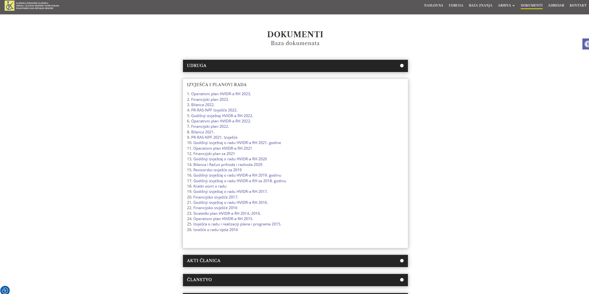
JAVNA OBJAVA I DIGITALIZACIJA GODIŠNJIH IZVJEŠTAJA

Slide 10
RAZVOJ BAZE ZNANJA za društveni razvoj - OBJAVA EDUKACIJA U VIDEOPREZENTACIJAMA I PUBLIKACIJA U DIGITALNOM OBLIKU

Slide 11
BAZA ZNANJA ZA DRUŠTVENI RAZVOJ – ANALIZE, ISTRAŽIVANJA, ANKETE, JAVNE KAMPANJE

Slide 12
UDRUGA SPECIJALNE POLICIJE IZ DOMOVINSKOG RATA RH – digitalna hrvatska
Udruga je zakoračila u proces digitalizacije objavljivanjem i digitaliziranjem monografija udruga članica zahvaljujući projektnoj aktivnosti u sklopu Javnog poziva Ministarstva hrvatskih branitelja.
Do sada su na stranicama udruge objavljene tri monografije. Cilj udruge je nastaviti s digitalizacijom djela ove tematike, ali se i fokusirati na proces digitalizacije u svakodnevnom poslovanju tijekom narednih godina.

Slide 13
Zbor udruga veterana hrvatskih gardijskih postrojbi - digitalna hrvatska
Udruga primjenjuje postupak digitalizacije dokumenata kako bi se smanjila potrošnja papira, te reciklira sve što se može ponovno iskoristiti. Također koristi materijale i usluge koji tijekom svog životnog vijeka smanjuju štetni učinak na okoliš.
Obzirom na to da je udruga provodila trogodišnji projekt Analiza društvenih faktora koji utječu na kvalitetu života braniteljske populacije - smjernice za budućnost, koji je sufinancirala EU iz Europskog socijalnog fonda, u sklopu istog izrađene su online publikacije - kao digitalni materijal.
Također je udruga izradila online platformu - Tematske mreže branitelji, na kojoj redovito ažurira informacije vezano uz provedbu projekta, te objavljuje sadržaje i dokumente u digitalnom obliku.
Poveznica na istu: (tematskemreze-branitelji.hr)

Slide 14
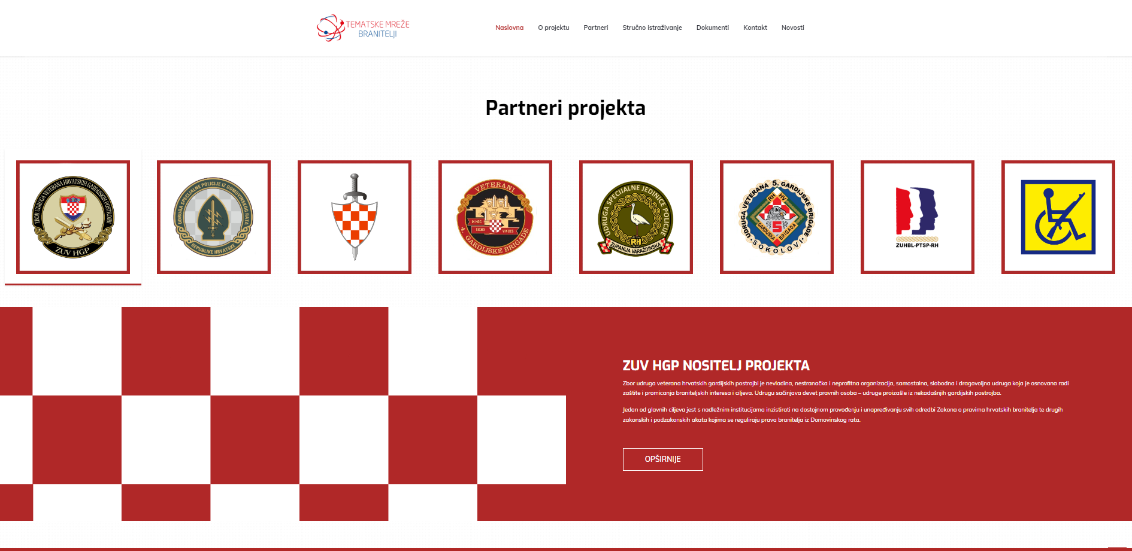

Slide 15
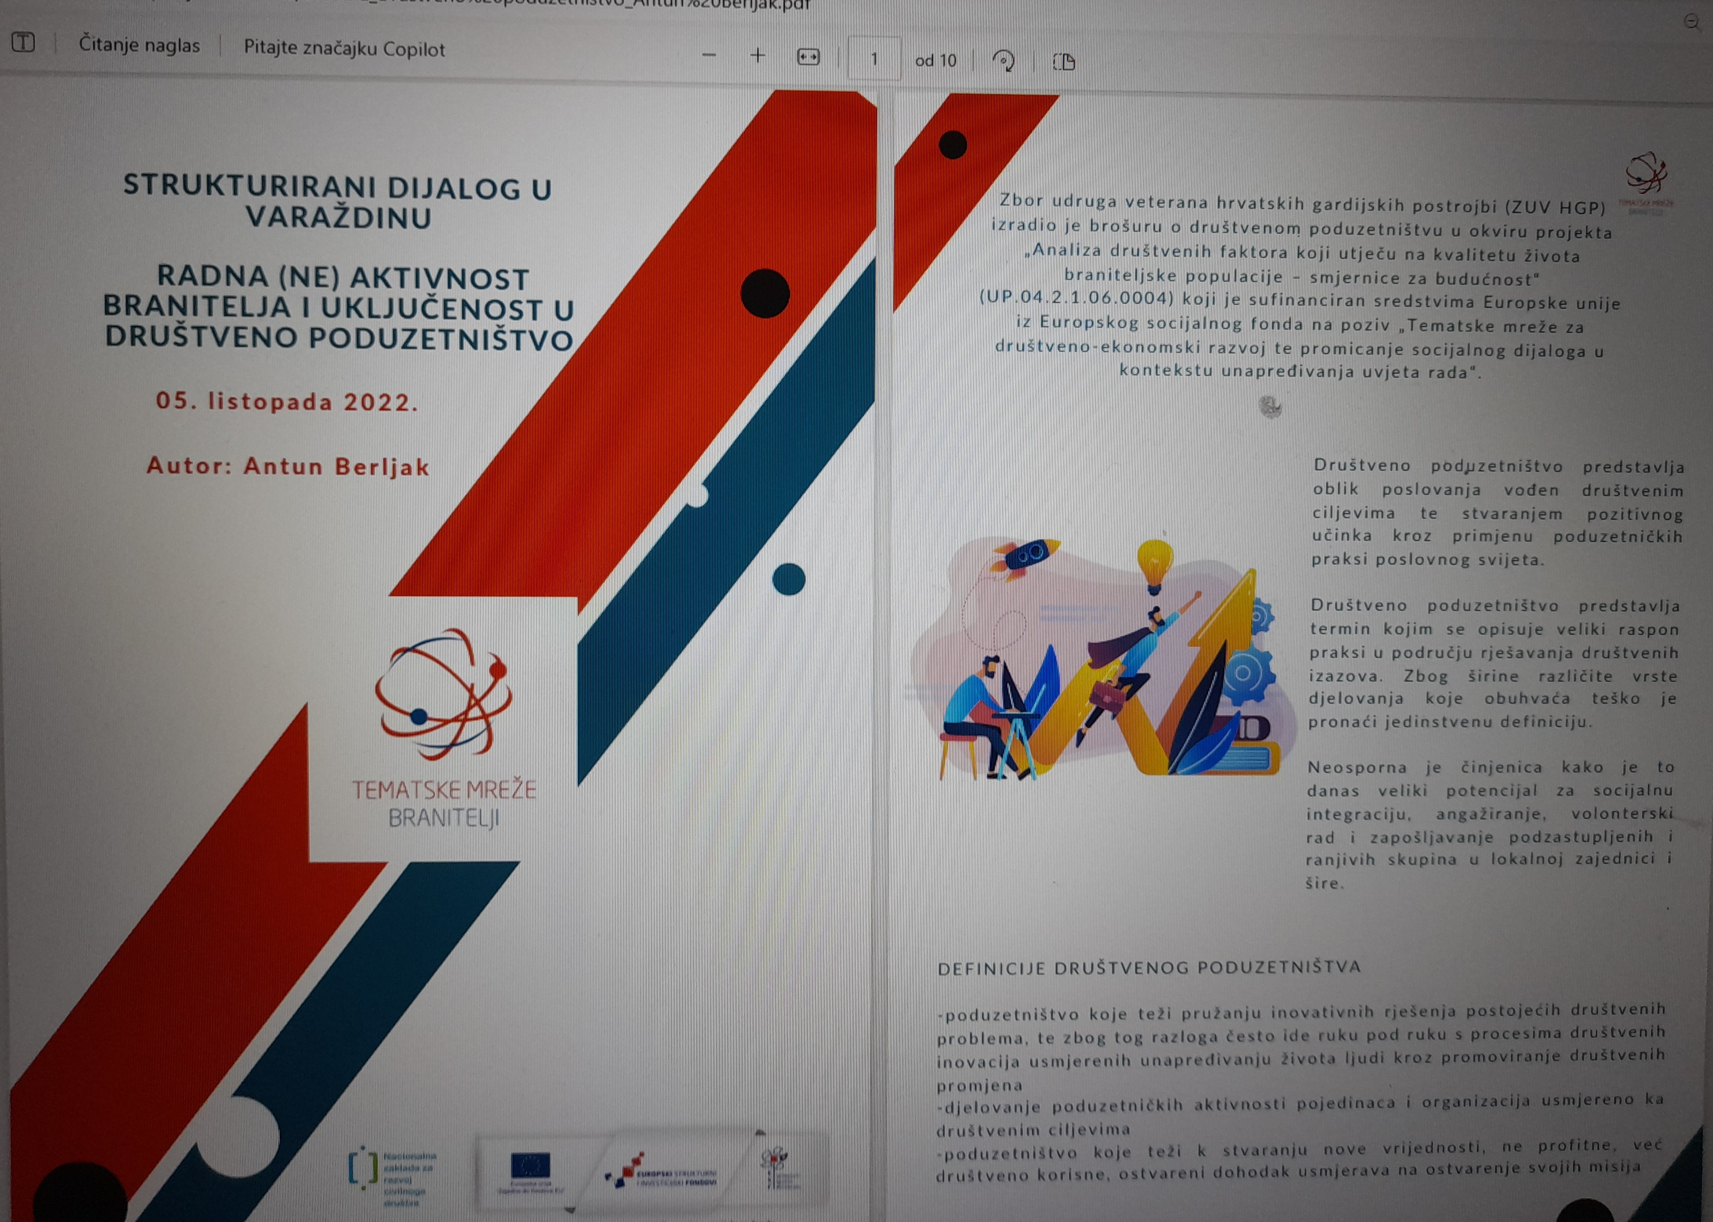
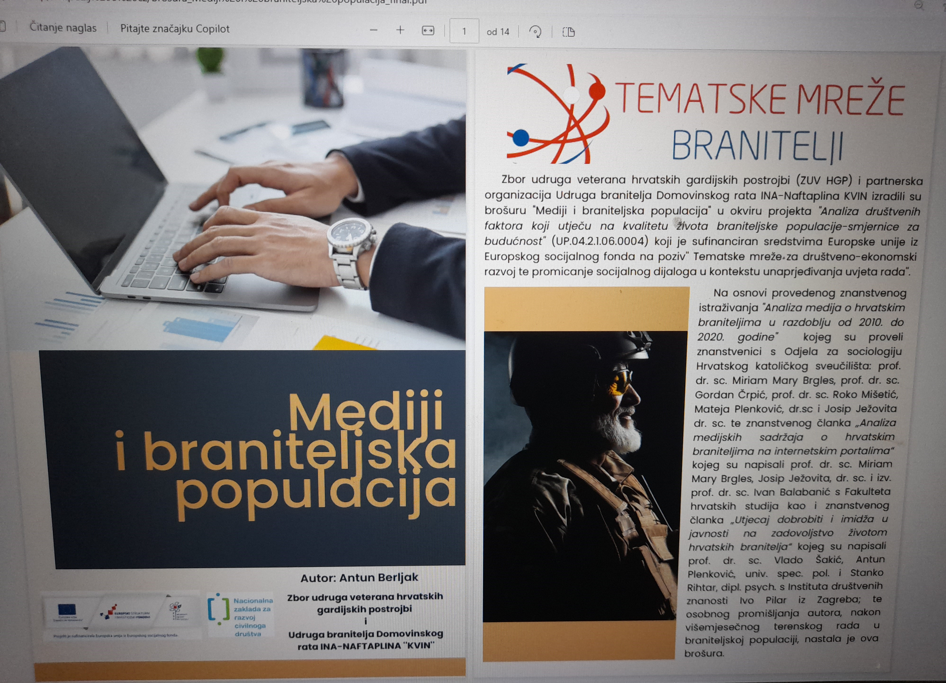
PUBLIKACIJE – TEMATSKE MREŽE BRANITELJI

Slide 16
Doprinos branitelja i stradalnika Domovinskog rata u stvaranju Zelene Hrvatske
Provedbom aktivnosti udruge branitelja i stradalnika Domovinskog rata kontinuirano rade na rehabilitaciji, solidarnosti, humanitarnim akcijama i jačanju svijesti svojih članova o važnosti ekologije i zaštite okoliša.
U nastavku ćemo nastojati opisati izniman doprinos članova udruga u provođenju aktivnosti edukacija, ronilačko ekoloških akcija čišćenja i zaštite prirodne i kulturne baštine podmorja, pošumljavanja i drugih eko-akcija u svrhu zaštite okoliša i razvoja Zelene Hrvatske.

Slide 17
HVIDR-a RH – DOPRINOS RAZVOJU ZELENE HRVATSKE
U sklopu članice HVIDR-a RH – Udruge HVIDR-a SPLIT utemeljena je 1996. godine Ronilačko-ekološka sekcija od
koje je nastala današnja udruga
RONILAČKO-EKOLOŠKI KLUB UDRUGE HVIDR-a SPLIT

Slide 18
Djelatnosti udruge REK HVIDR-a SPLIT:
Rehabilitacija i resocijalizacija hrvatskih branitelja iz Domovinskog rata i HRVI-a,
Provođenje eko-akcija čišćenja podmorja,
Zaštita prirodne i kulturne baštine podmorja,
Podučavanje u ronjenju i edukacija mladeži u podvodnim vještinama,
Priprema i uvježbavanje za sudjelovanje u športskim natjecanjima,
Zaštita i spašavanje iz vode (mora) - postrojbe Civilne zaštite
Sudjelovanje u znanstvenim istraživanjima
Razvoj djelatnosti tehničke kulture i dr.

Slide 19
POKRENUTI PROJEKTI
Program rehabilitacije branitelja i HRVI-a kroz aktivnosti ronjenja 1998.
Zaštita prirodne i kulturne baštine podmorja Jadrana 2000.
Ekološko-humanitarno djelovanje, edukacija mladih i osoba sa posebnim potrebama 2003.
Rehabilitacija invalida Domovinskog rata kroz ronilačko ekološke aktivnosti čišćenja podmorja.
Edukacija mladih u zaštiti prirodne i kulturne baštine 2004.
Iskorjenjivanje ALGI RODA CALUERPA (TAXIFOLIA I RACEMOSE) - rehabilitacija HRVI-a i branitelja kroz ronilačke-eko aktivnosti i zaštitu prirodne baštine Jadranskog mora.

Slide 20
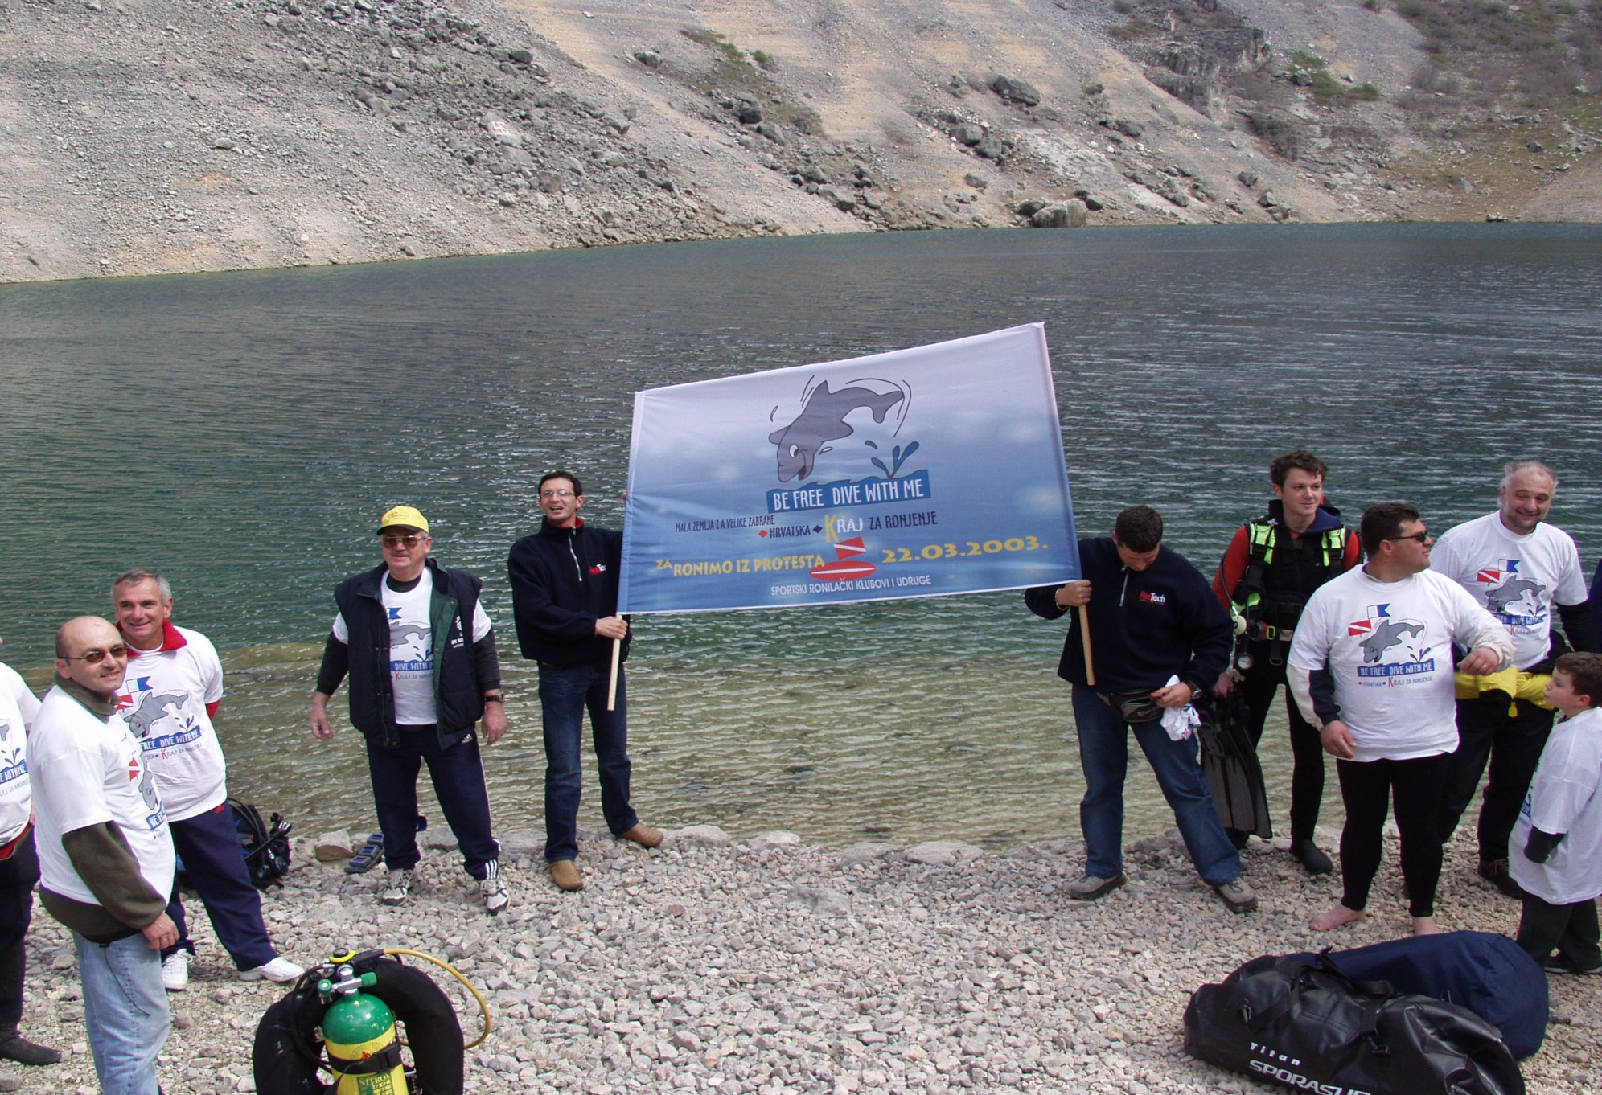
Eko-akcija Terra blue 2002. - Vis-Biševo
EKO-AKCIJA IMOTSKI-MODRO JEZERO 2003. (prosvjed)
.

Slide 21
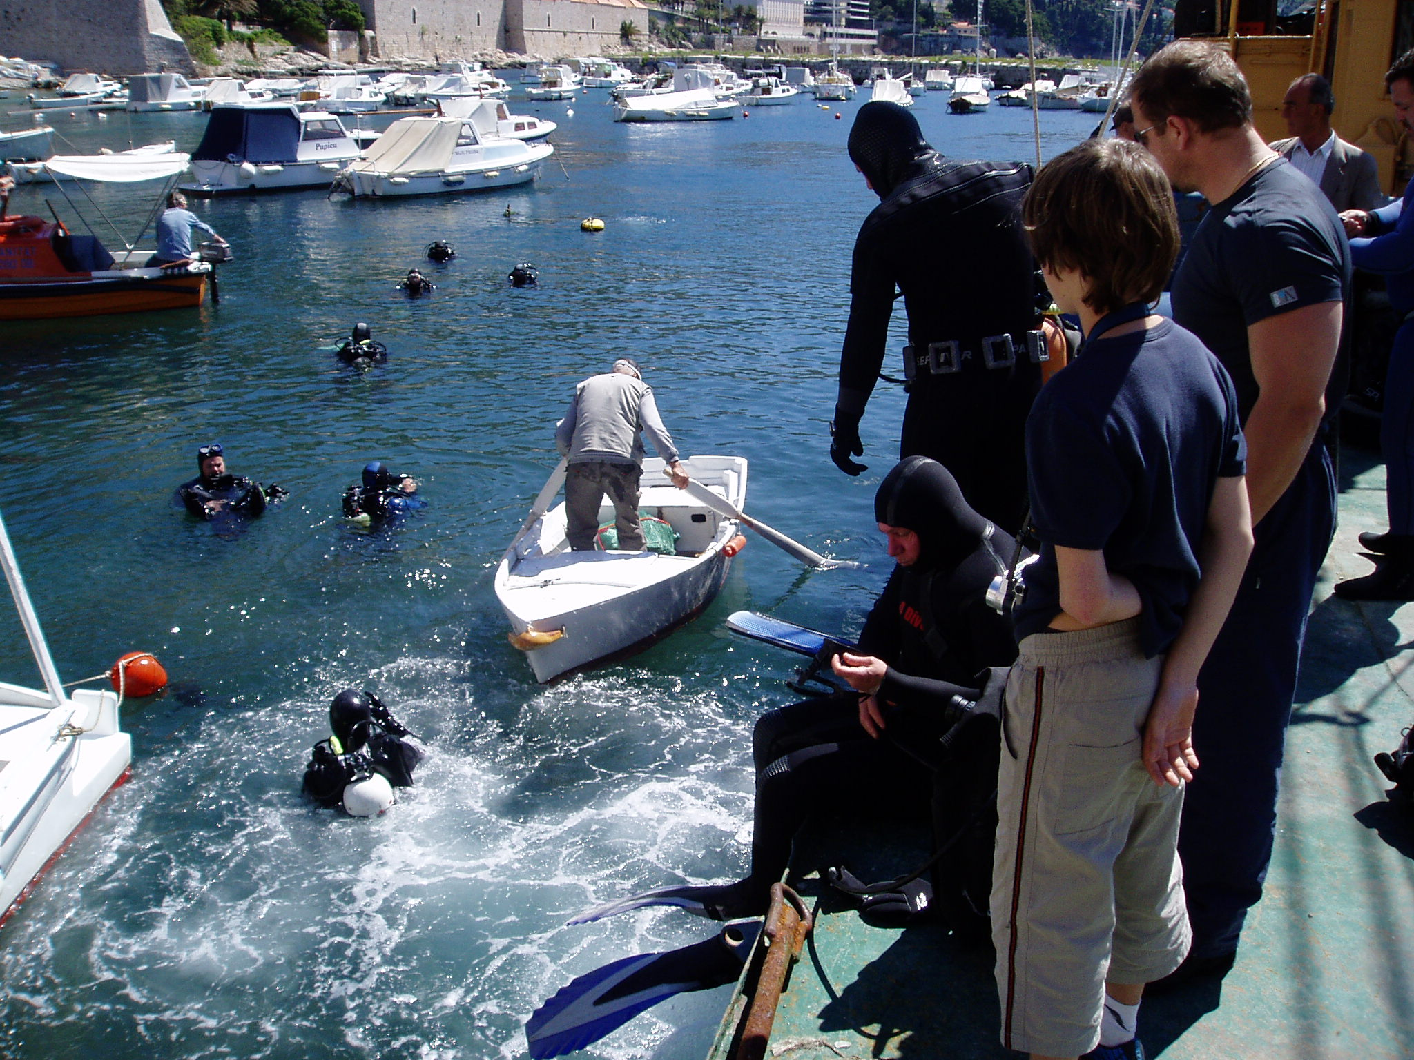
Eko-akcija Dubrovnik 2004.

Slide 22
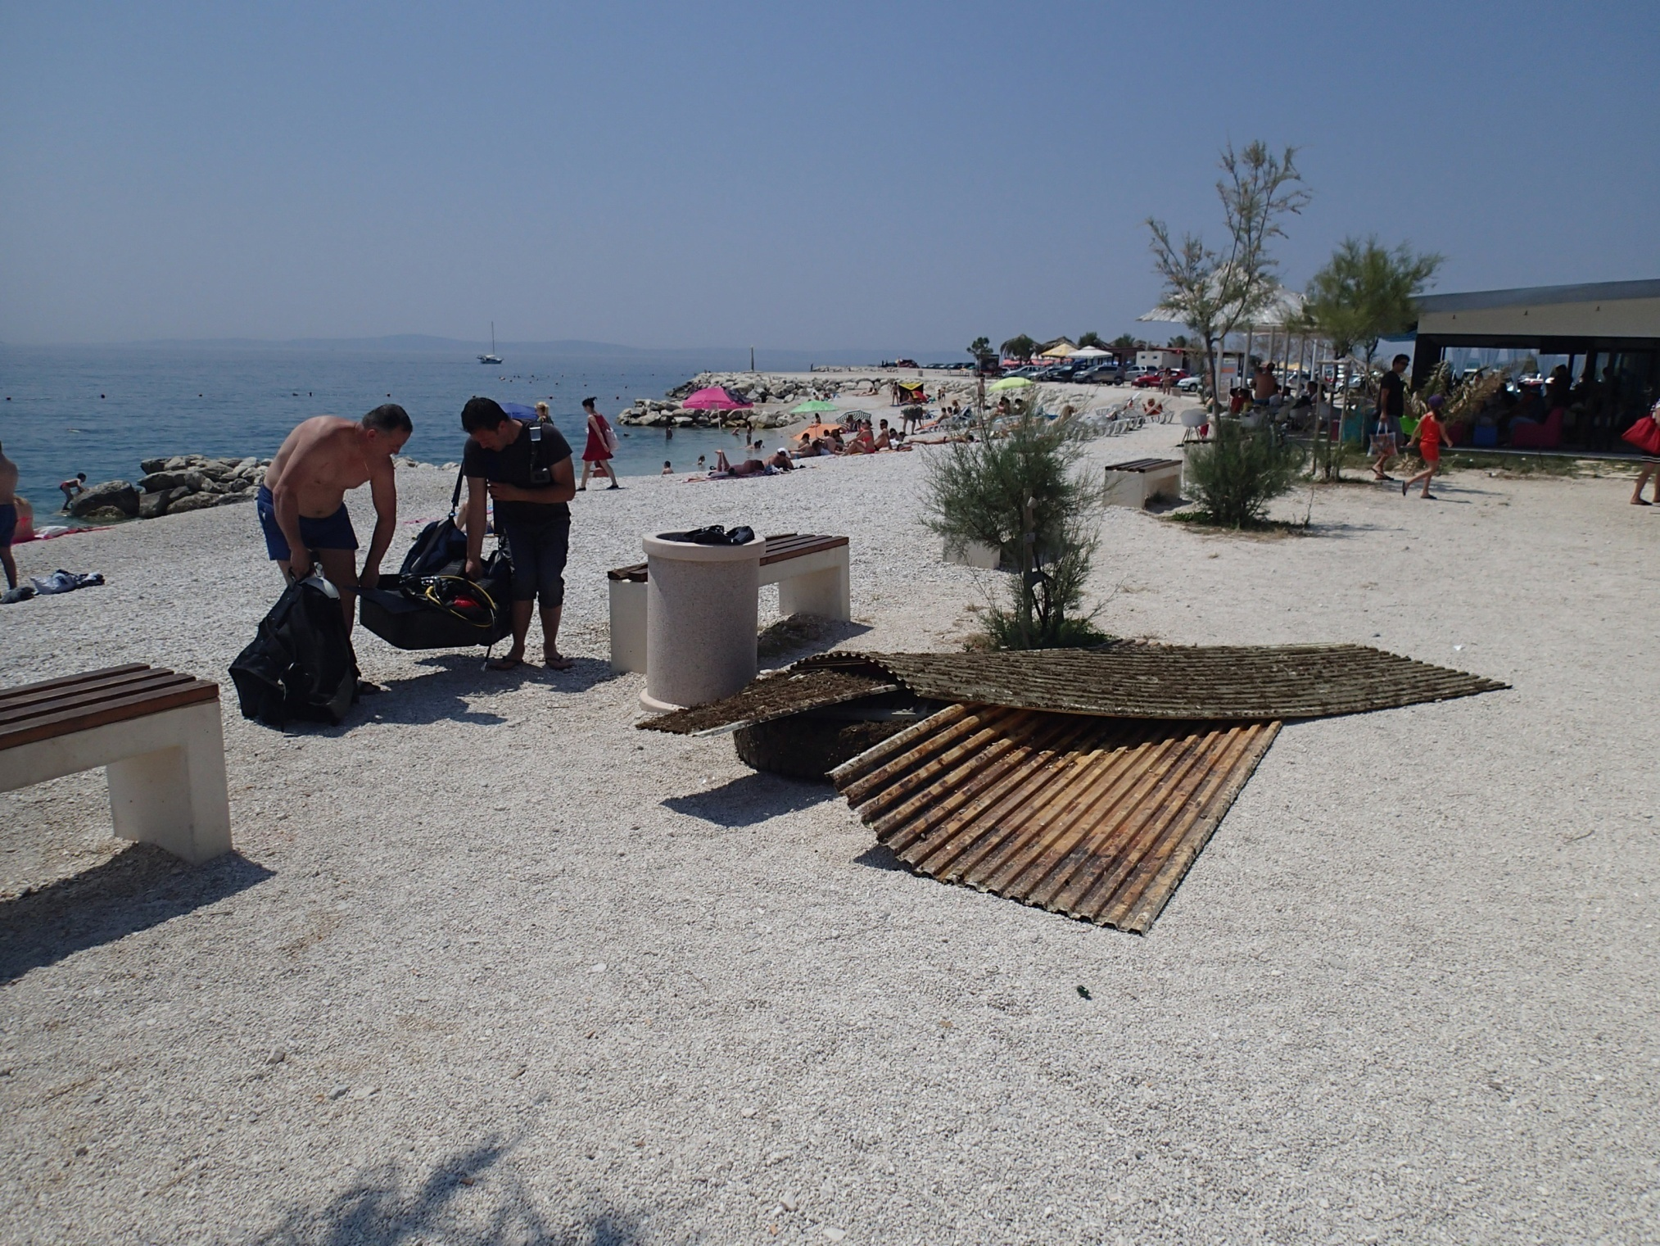
SPLIT EKO 2014. - Zapadna obala
SPLIT EKO ŽNJAN - DUILOVO 2015.

Slide 23
SPLIT EKO 2022. - Kašjuni
SPLIT EKO 2003. – 2023.
Tradicionalna eko manifestacija u Splitu od 2003. povodom Svjetskog dana zaštite okoliša 05. lipnja. REK HVIDR-a Split je nositelj i organizator ispred Grada Splita i Županije SD.
U zadnjih 10 godina okuplja 100 - 130 ronitelja iz cijele RH, BiH i Slovenije 2019. na Žnjanu je sudjelovalo cca 350 sudionika, 115 ronitelja, Crveni križ, Skautski zbor grada Splita i dr. Snimljena je i milenijska fotografija istaknutog fotografa Šime Strikomana.
Samo na SPLIT EKO 2022. izvađeno je 15 tona otpada koje je odmah zbrinula Čistoća d.o.o. Split.
Akcije podupiru Hrvatski ronilački savez, Turistička zajednica Splitsko dalmatinske županije, HV, MUP-a, CZ i ostale institucija gdje su HRVI i ratni veterani nositelji organizacije.
Pored ove manifestacije REK HVIDR-a Split organizira još 7-8 aktivnosti, te njeni članovi godišnje u prosjeku sudjeluju na još 20-25 eko-akcija.

Slide 24
UDRUGA VETERANA 4. GARDIJSKE BRIGADE RONILAČKI KLUB - ZELENA HRVATSKA
U akciji čišćenja podmorja u Splitu i ove su godine veterani Ronilačkog kluba 4. gardijske brigade, u suradnji s Lučkom upravom Split, izvukli najmanje 20 tona glomaznog otpada iz gradske luke. Razni otpad, od guma, preko frižidera, cijevi, ograda pa sve do raspela, završio je u moru.
Ronilački klub veterana 4. gardijske brigade održao je drugu ekološku akciju čišćenja podmorja na plaži Žnjan. U sklopu projekta 'Eko ronjenjem protiv morskog otpada' očistili su tri uvale uključujući i plažu za osobe s invaliditetom.
Monitoring morskog otpada je pokazao da su njegove količine u moru ipak manje, što je posljedica podizanja razine ekološke svijesti i činjenice da su ovakvi projekti prepoznati od strane šire javnosti.
Također je održana i ekološka akcija čišćenja podmorja u povodu Dana HRM-a, kao i druge akcije na koje je udruga iznimno ponosna.

Slide 25
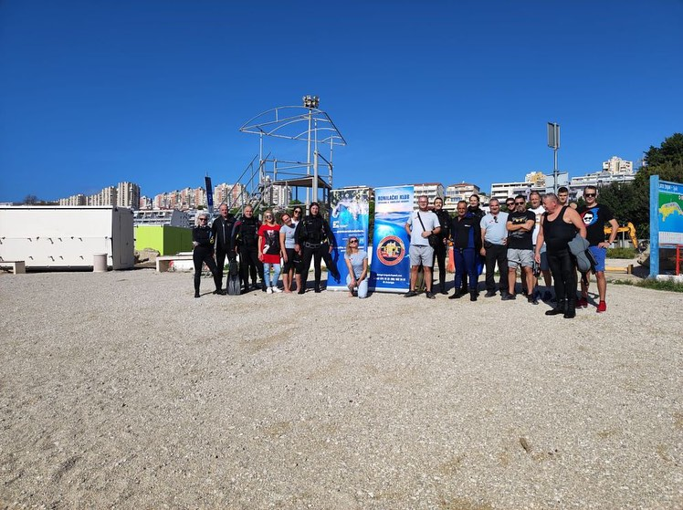
Eko-akcije RONILAČKog kluba VETERANA 4. GARDIJSKE BRIGADE

Slide 26
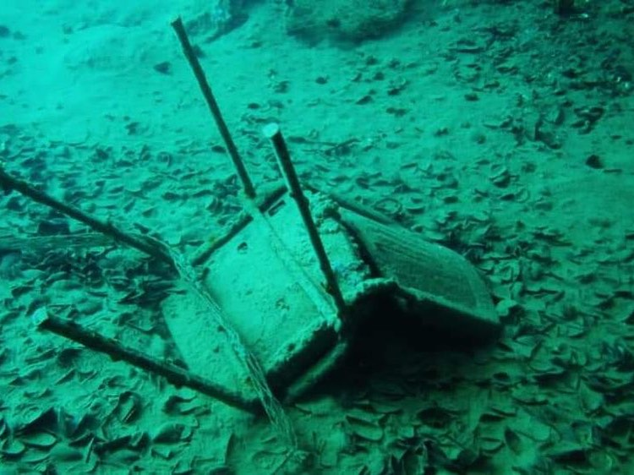
Akcije čišćenja podmorja RONILAČKog kluba VETERANA 4. GARDIJSKE BRIGADE

Slide 27
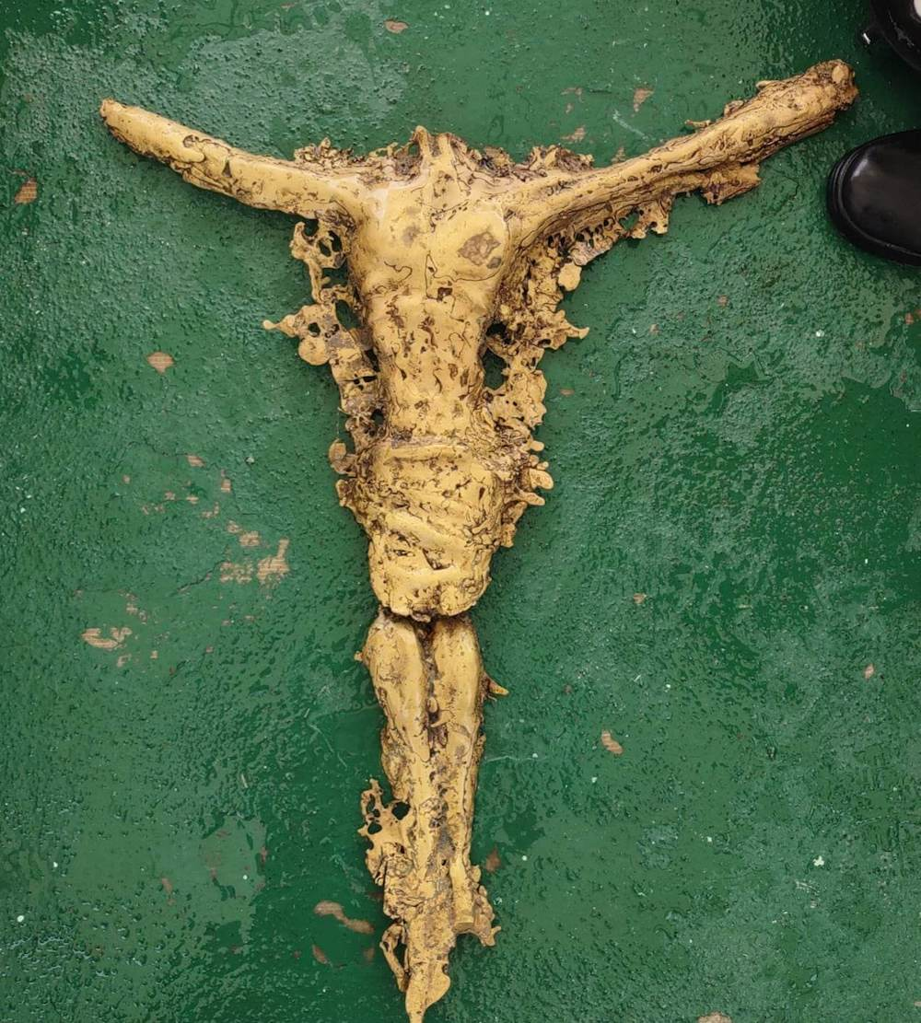
Akcije čišćenja podmorja

Slide 28
UDRUGA VETERANA 5. GARDIJSKE BRIGADE „Sokolovi" - ZELENA HRVATSKA
U sklopu velikog ekološkog projekta „Od izvora do mora“ koji za cilj ima smanjenje onečišćenja i buđenje svijesti o važnosti zaštite okoliša i pravilnog zbrinjavanja otpada, u posljednje dvije godine je iz prirode uklonjeno gotovo 40 tona otpada.
U projektu je sudjelovalo oko 1.400 volontera, dok je u zadnjim aktivnostima u čišćenju Banje u Vinkovcima sudjelovalo oko 150 volontera, uključujući i „Sokolove“.

Slide 29
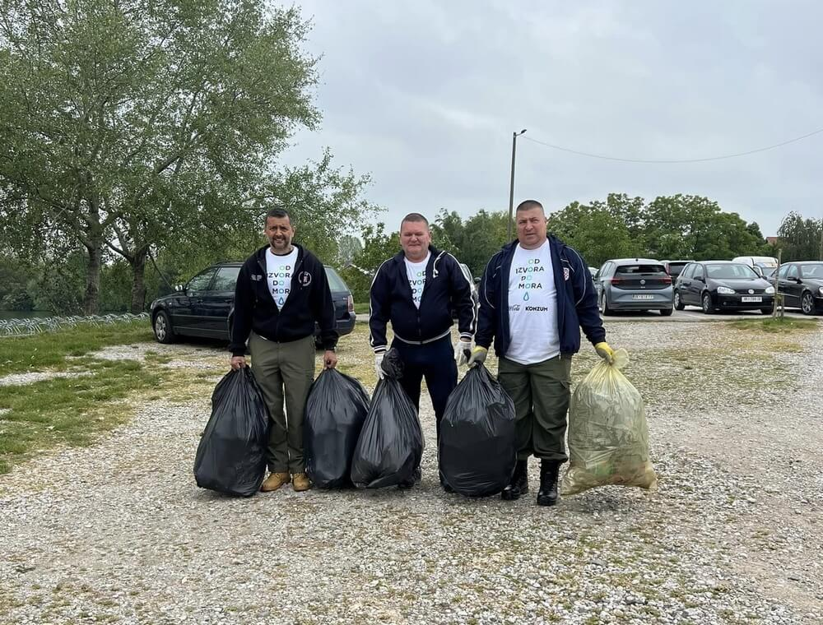
UV5GBR "Sokolovi" - sudjelovali u čišćenju okoliša Banje

Slide 30
Udruga hrvatskih dragovoljaca domovinskog rata -ZELENA HRVATSKA
Partner SAVEZA IZVIĐAČA HRVATSKE na projektu

Slide 31
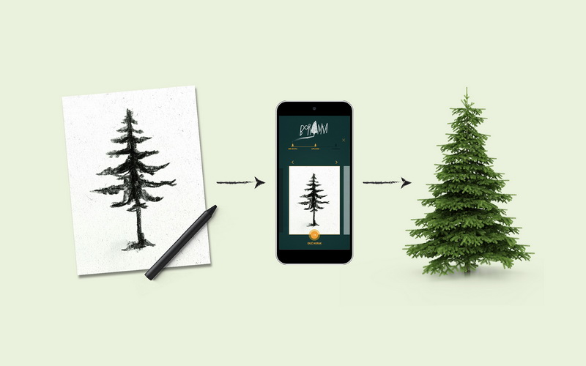
BORANKA - Realizacija ideje
Za svako virtualno posađeno stablo, izviđači i drugi volonteri Boranke na požarištima bi zasadili pravo.
Kako raste virtualna šuma tako se u prirodi povećava i broj posađenih sadnica.
Tako od pepela nastaje novi život, od crnog zgarišta stvaraju se nove zelene šume.

Slide 32
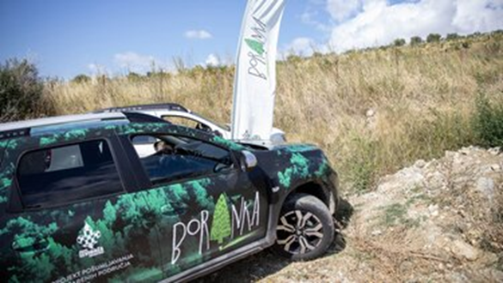
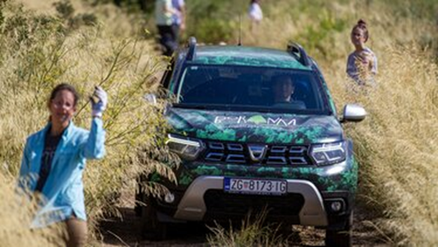
Ekološke AKCIJE - boranka

Slide 33
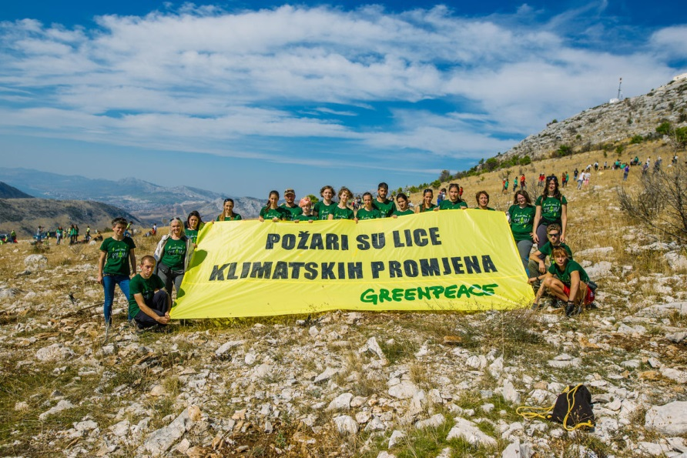
AKCIJE POŠUMLJAVANJA
Nakon prikupljanja dovoljno sredstava, krenulo se s akcijama pošumljavanja.
Akcije su se održavale vikendima te je svaka akcija bila tematska glede sudionika.
Npr. jedan vikend ekološke udruge, drugi vikend branitelji i lovci, treći sportaši, četvrti kulturnjaci…
Na taj način niti jedna akcija nije bila „ista” te su i mediji pratili svaku akciju s jednakim interesom, što je bilo ključno za popularizaciju Boranke.

Slide 34
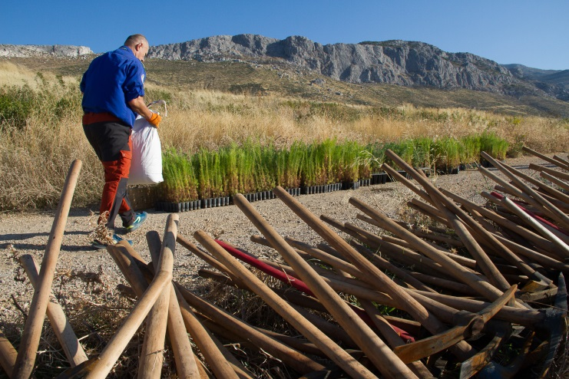
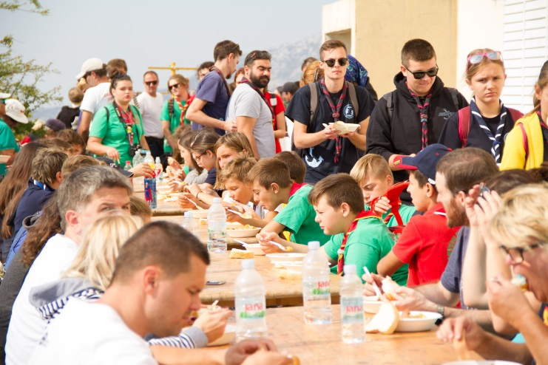
BORANKA – AKCIJE POŠUMLJAVANJA
Volonterima je bio organiziran prijevoz, hrana, alat, sadnice i druga oprema za sadnju (rukavice, minerali, brentače za zalijevanje sadnica).
Edukaciju volontera provodili su djelatnici Hrvatskih šuma.
Volonteri su „samo” trebali doći – sve ostalo je bilo osigurano na lokaciji.
Na takav je način postavljen dobar organizacijski okvir.

Slide 35
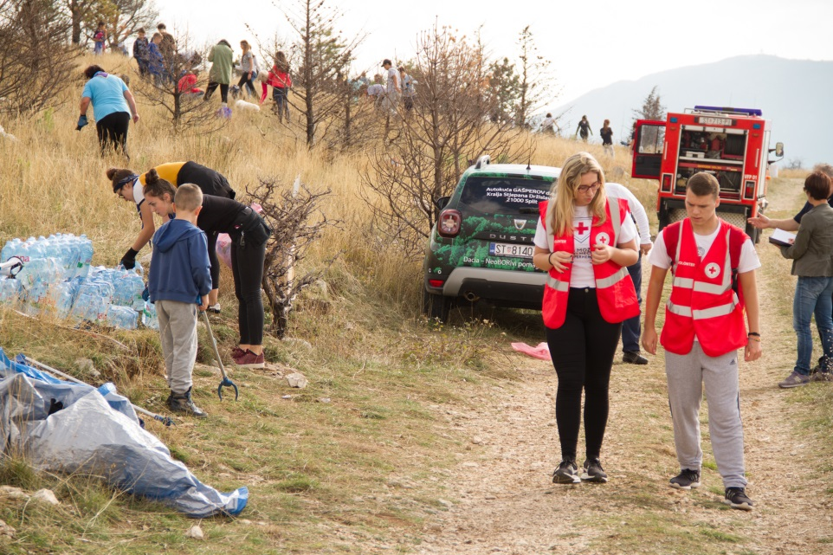
BORANKA – AKCIJE SADNJE
U pošumljavanje su se uključile sve nadležne službe.
Na lokacijama sadnje dežuraju volonteri crvenog križa i HGSS-a, a vatrogasci su zaduženi za opskrbu vodom.
Šumari iz Hrvatskih šuma zaduženi su za opskrbu sadnicama, a Ravnateljstvo civilne zaštite za alat i drugu opremu.

Slide 36
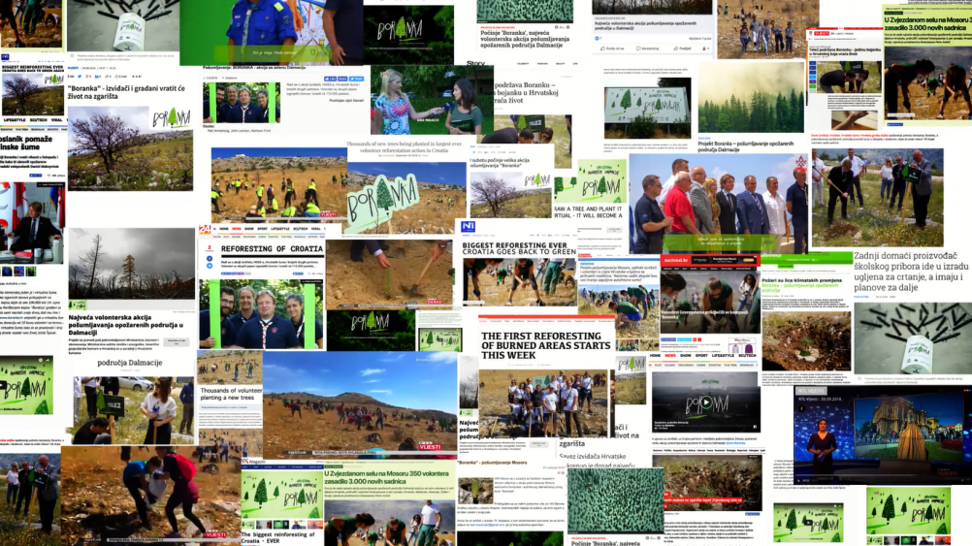
Komunikacijska strategija
O kampanji Boranka mediji su bili „bombardirani” sa svih strana.
Širina kampanje i broj uključenih volontera, organizacija, partnera i sponzora osigurao je izrazito veliku medijsku pozornost.
Boranka je sama od sebe na taj način generirala izuzetan i u potpunosti besplatan PR.
Do sada je o kampanji Boranka objavljeno više od 1000 medijskih objava, a procjena generirane vrijednosti besplatnog PR-a iznosi nevjerojatnih 3,5 milijuna kuna.

Slide 37
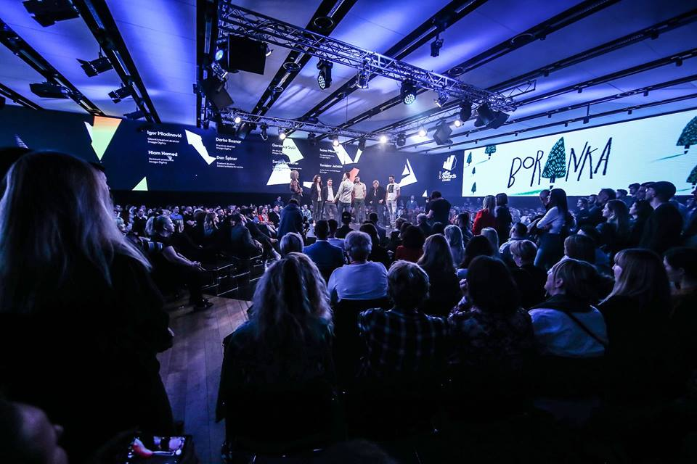
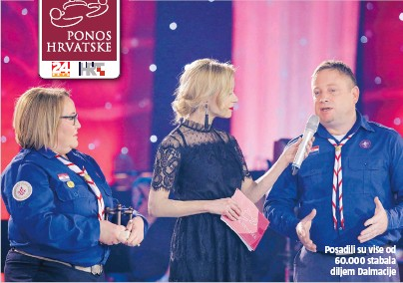
Nagrade i priznanja za Boranku
Ponos Hrvatske” – jedna od najprestižnijih domaćih nagrada koja slavi humanost, odvažnost i dobrotu; dodjelu organiziraju HRT i 24Sata (Zagreb, 2020)
Grand Prix Effie za najučinkovitiju kampanju Effie Croatia na Danima komunikacija

Slide 38
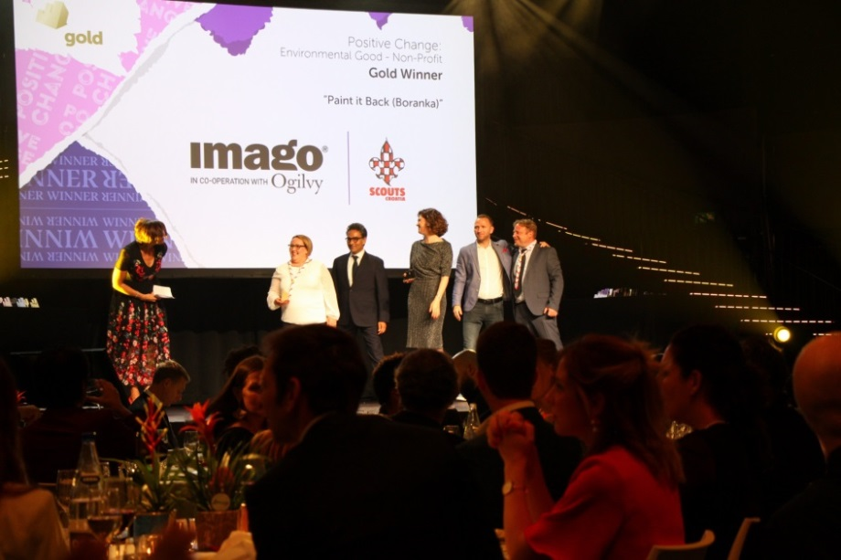
Nagrade i priznanja za Boranku
Zlatni Euro Effie – najprestižnija europska nagrada za marketinšku učinkovitost; Effie Awards Europe (Bruxelles 2019)
European Citizen’s Prize – Najznačajnija nagrada koju dodjeljuje Europski parlament za iznimna postignuća u promociji europskih vrijednosti i zajedništva (Bruxelles, 2021)

Slide 39
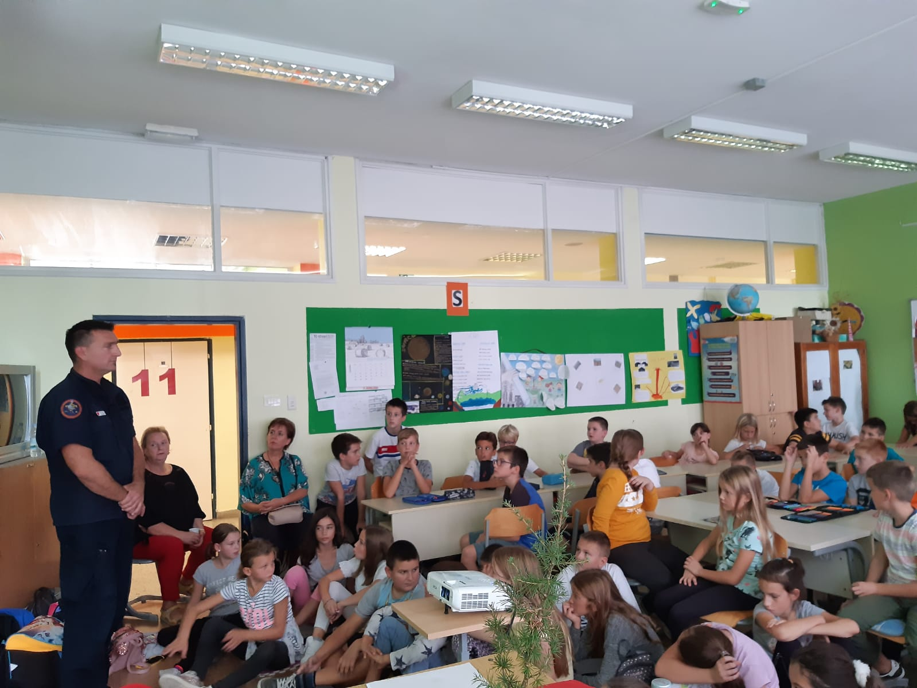
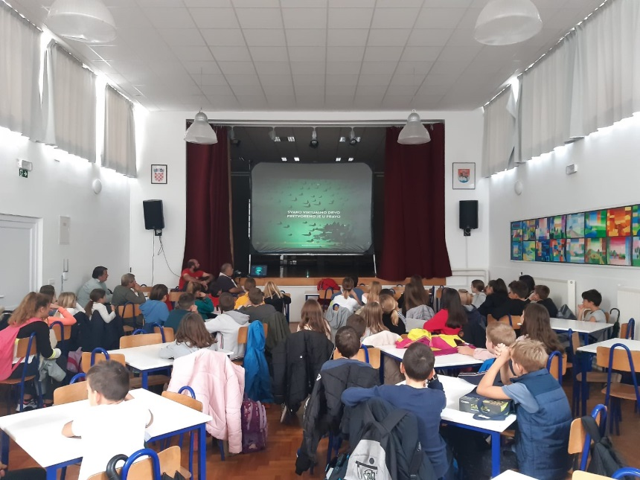
Kampanja Boranka - Rezultati
Više od 10,500 volontera sudjelovalo je u 37 akcija pošumljavanja.
Posađeno više od 130,000 novih stabala na požarištima.
10,000 djece i mladih sudjelovalo je u Boranka edukacijama.

Slide 40
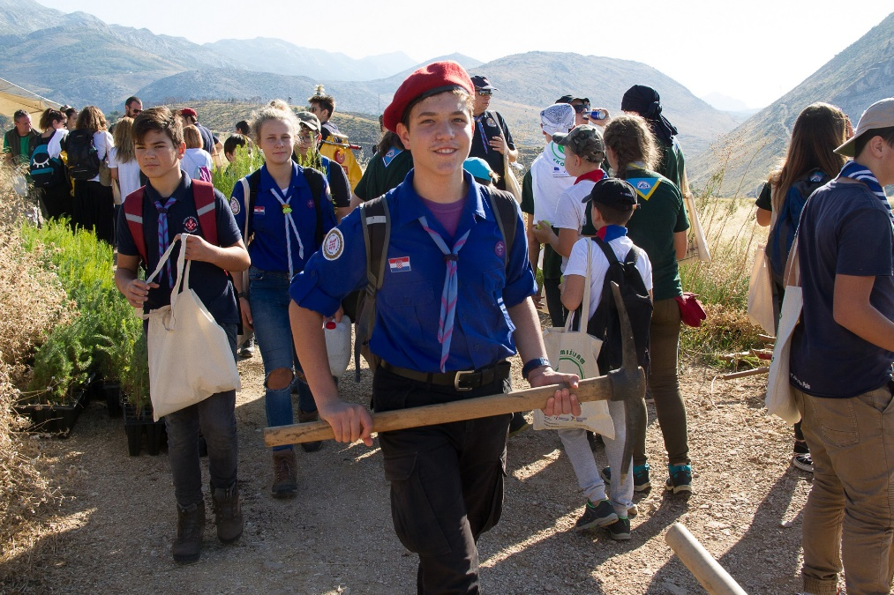
Kampanja Boranka pokazala je kako ljubav prema prirodi i domovini mogu ujediniti CIJELI naROD.

Slide 41
ZAKLJUČAK
Na osnovu svega navedenog, jasno je prikazan doprinos udruga branitelja i stradalnika Domovinskog rata u stvaranju Digitalne Hrvatske, koji se očituje u provedbi aktivnosti digitalizacije u svakodnevnom radu udruga, kao i očuvanju sjećanja na povijesne ratne postrojbe i obljetnice Domovinskog rata.
Također je vidljiv izniman doprinos i vrlo aktivna uloga udruga branitelja i stradalnika Domovinskog rata u stvaranju Zelene Hrvatske, koji se očituju u provedbi aktivnosti projekata ronilačko ekoloških akcija čišćenja, te zaštite prirodne i kulturne baštine podmorja, pošumljavanja i drugih eko-akcija u svrhu zaštite okoliša.

Slide 42
HVALA NA POZORNOSTI !

